Slide 1

Software Engineering 떡잎마을방범대
권오윤 강윤진 박종현 송주혜 정성욱

Slide 2


목차
a table of contents
1
프로그램 소개
2
요구 사항 명세서
3
구현
ⓒSaebyeol Yu. Saebyeol’s PowerPoint

Slide 3

Part 1
프로그램 소개
ⓒSaebyeol Yu. Saebyeol’s PowerPoint

Slide 4
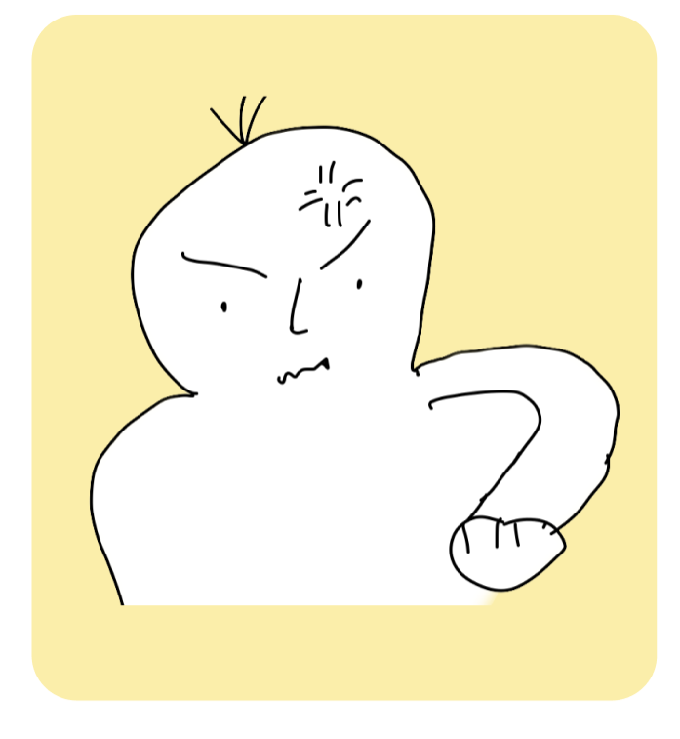
Part 1
프로그램 소개
내일 할래?
내일 할래? 는 사용자가 수행해야 할 작업들을 정리하여 잊지 않고 완료 할 수 있도록
작업추가, 수정, 삭제 기능 등을 제공하며,
한 눈에 보기 위해 캘린더에서의 작업 보기
기능을 제공한다.
또한 자신의 작업 뿐만 아니라 친구 관계인 다른 사용자의 작업을 확인하고 댓글을 남길 수 있다는 점에서 기존시스템과 차별점이 있다.
내일 할래? 는 사용자가 평상시 생각만 하며 잊어버려 완료하지 못했던 작업들을 잊지 않고 완료할 수 있도록 도와줄 수 있다.

Slide 5

Part 2
요구사항 명세서
ⓒSaebyeol Yu. Saebyeol’s PowerPoint

Slide 6
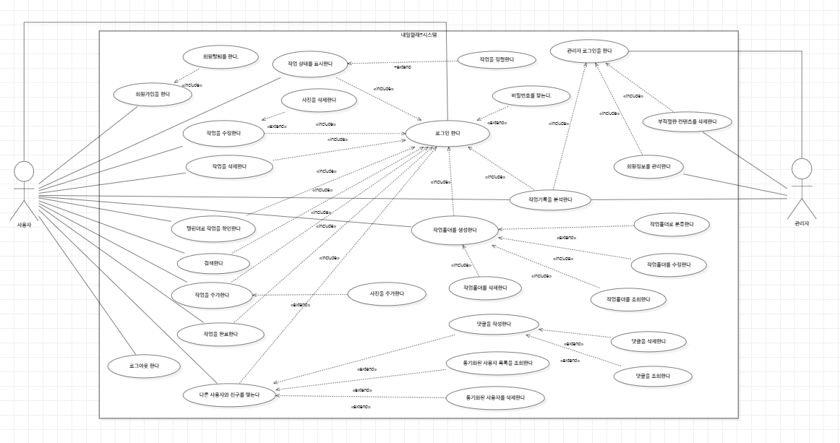
Part 2
요구사항 명세서
사용자-관리자 액터
총 30개의 유스케이스 구성

Slide 7
Part 2
요구사항 명세서
주요 기능 소개
기능 명 | 설명 | 기능 명 | 설명
회원가입 - 탈퇴 | 회원가입,탈퇴를 한다 | 사용자 분석 | 작성된 작업들의 완료/미완료 비율을 분석하여 그래프로 시각화한다.
로그인-로그아웃 | 가입한 정보를 기반으로 로그인과 로그아웃을 한다. | 작업 검색 | 단어를 입력받고 해당단어가 포함되어있는 작업을 조회한다.
비밀번호 초기화 및 수정 | 이메일인증으로 비밀번호를 초기화하고 비밀번호를 수정한다. | 작업 정렬 | 작업상태를 완료/미완료 기준으로 재배치한다.
작업 관리 | 작업을 생성, 수정, 삭제하고 완료상태를 표시한다. | 컨텐츠 삭제 | (관리자) 사용자의 회원 정보를 읽거나 수정 및 가이드라인 위반 시 컨텐츠를 삭제한다.
폴더 관리 | 폴더를 생성, 수정, 삭제하고 폴더별로 작업을 구분한다. | 회원정보 관리 | 사용자의 회원정보를 읽거나 수정하고 가이드라인 위반시 사용자를 탈퇴시킨다.
친구 동기화 | 친구상태인 다른 사용자의 작업을 확인한다. | 친구 추가-삭제 | 다른사용자의 작업을 보기위해 친구로 추가하고 삭제한다.
캘린더 확인 | 작성한 작업들을 캘린더 형식으로 확인한다. | 댓글 작성-삭제 | 친구관계인 다른사용자의 작업에 댓글을 작성하고 삭제한다.

Slide 8
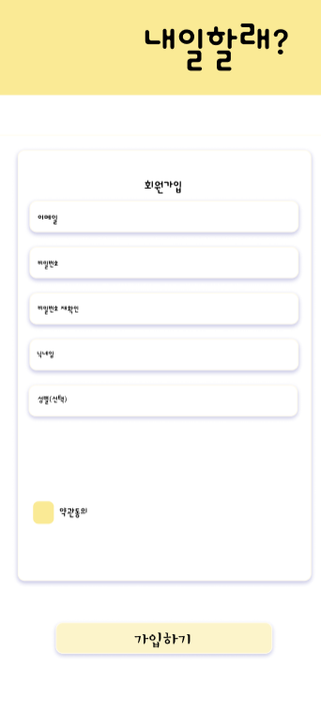
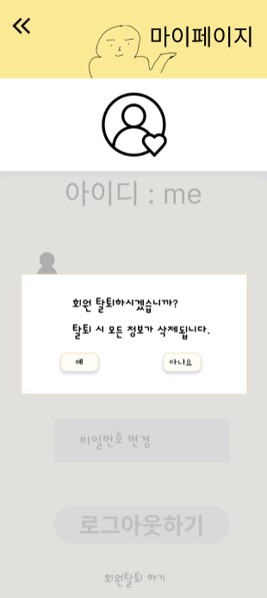
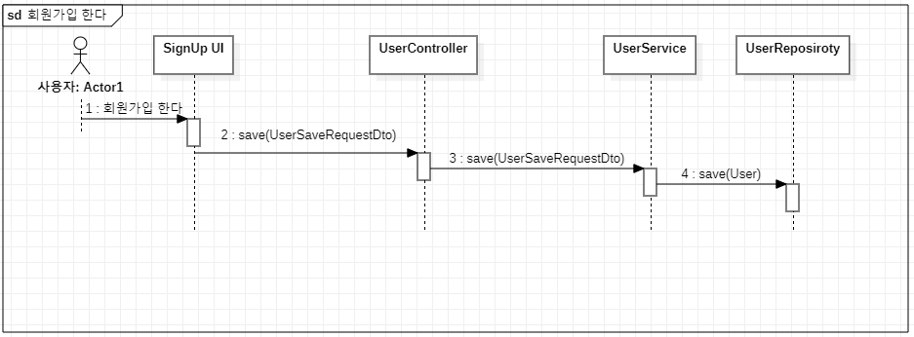
Part 2
요구사항 명세서
회원가입 - 탈퇴 | 회원가입,탈퇴를 한다
회원가입
회원탈퇴

Slide 9
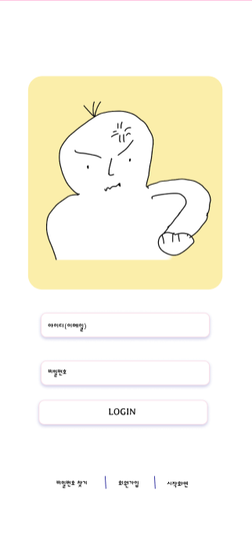
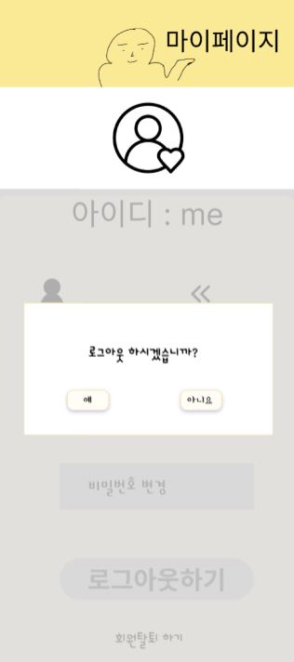
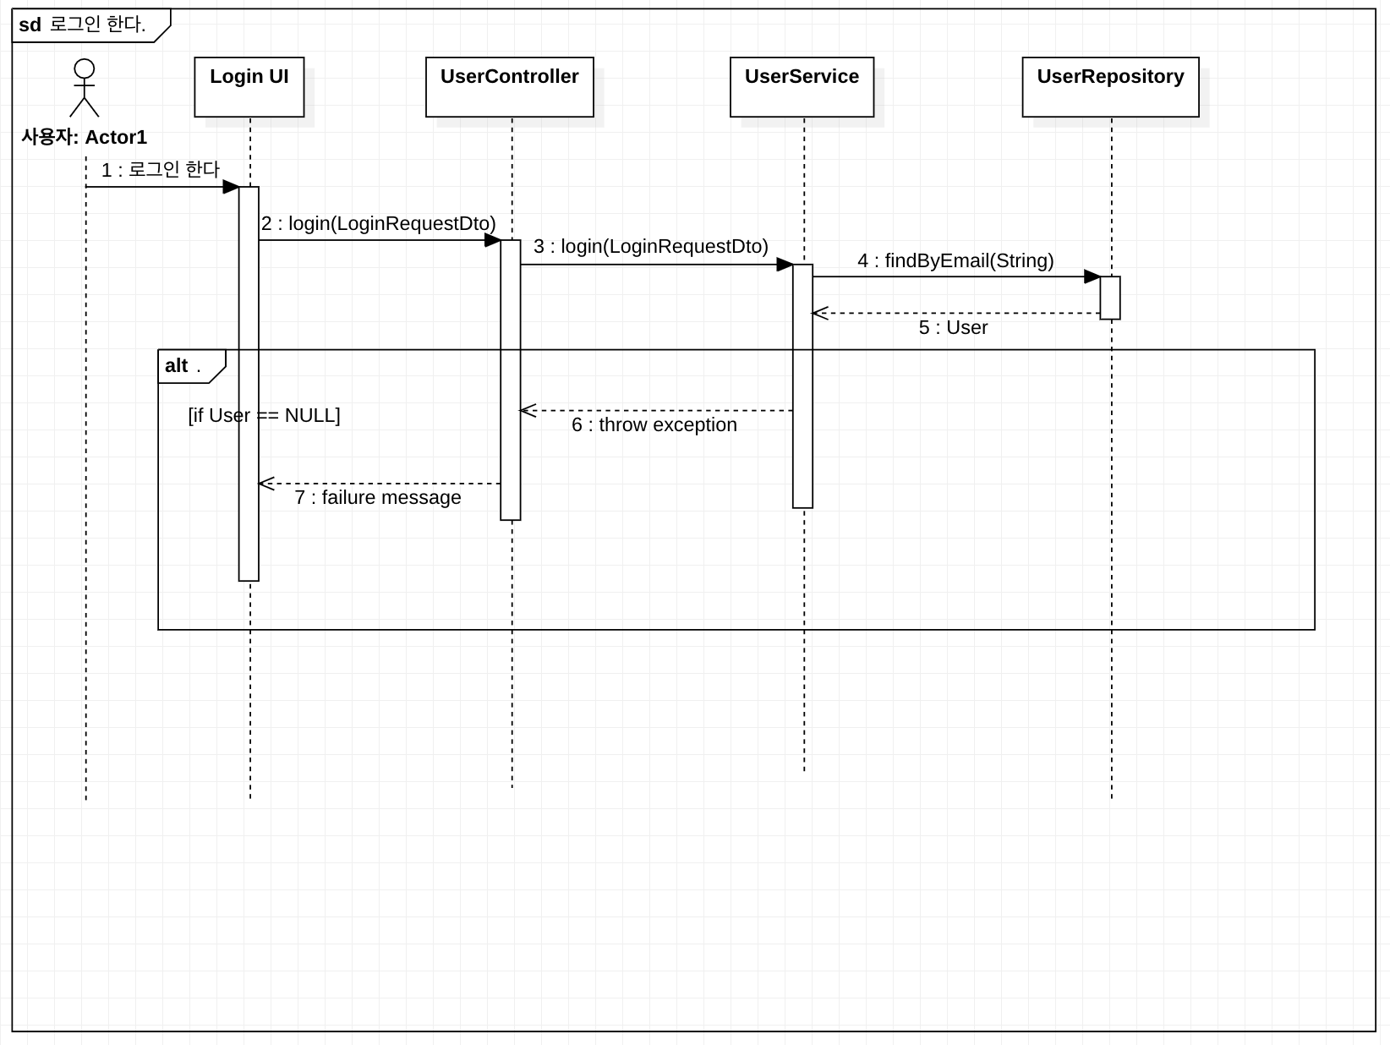
Part 2
요구사항 명세서
로그인-로그아웃 | 가입한 정보를 기반으로 로그인과 로그아웃을 한다.
로그인
로그아웃

Slide 10
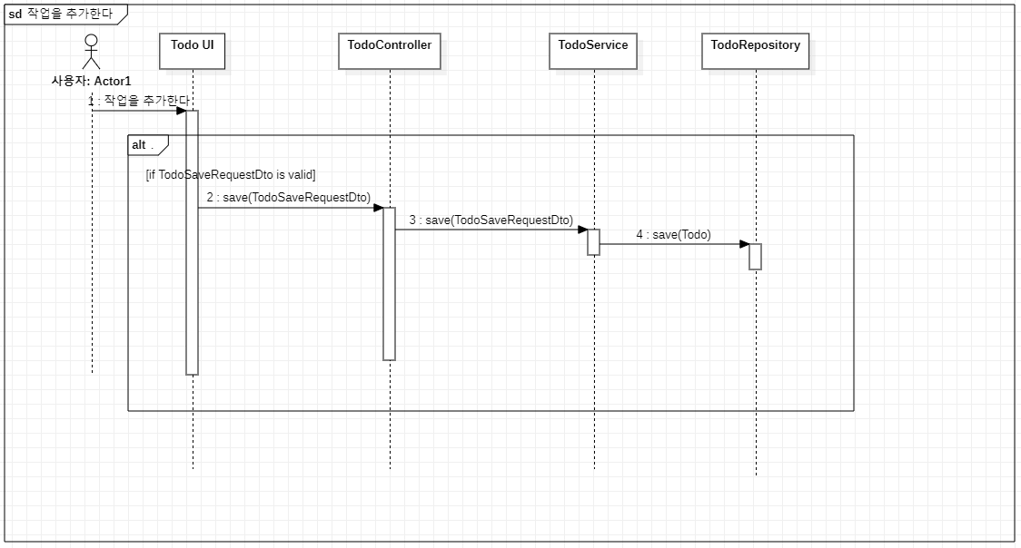
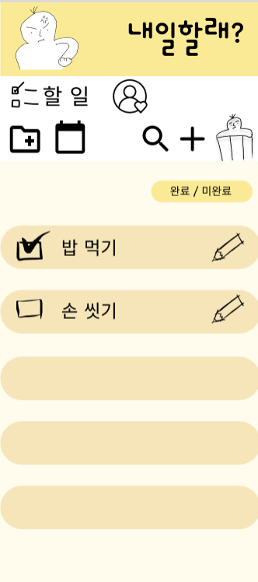
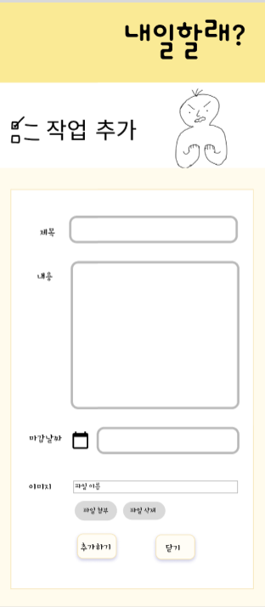
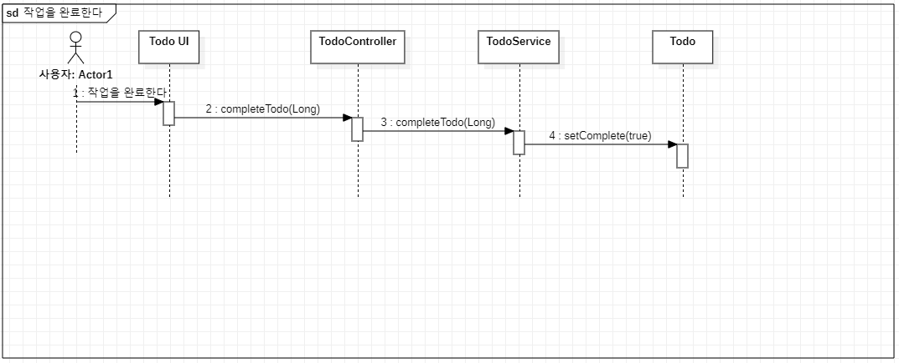
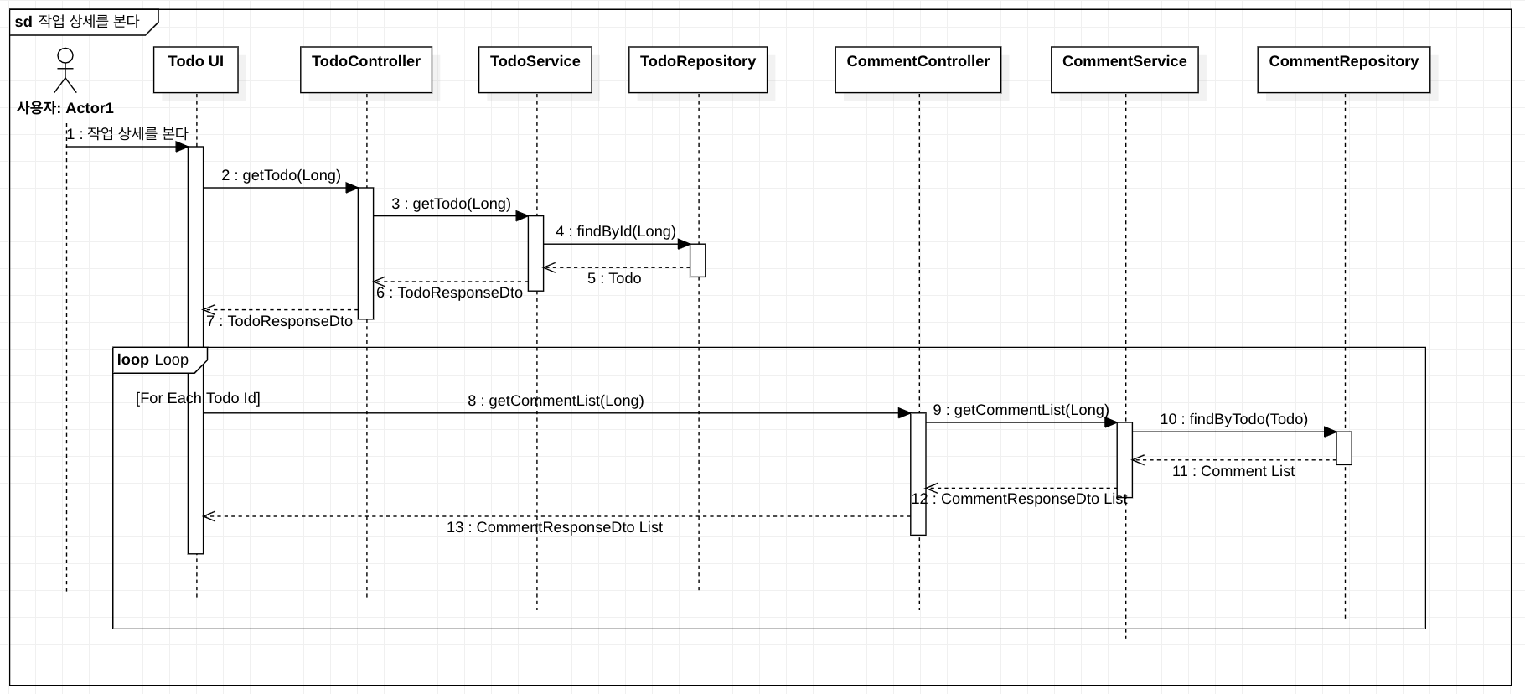
Part 2
요구사항 명세서
작업 관리 | 작업을 생성, 수정, 삭제하고 완료상태를 표시한다, 작업을 확인한다.
작업목록확인
작업 추가

Slide 11
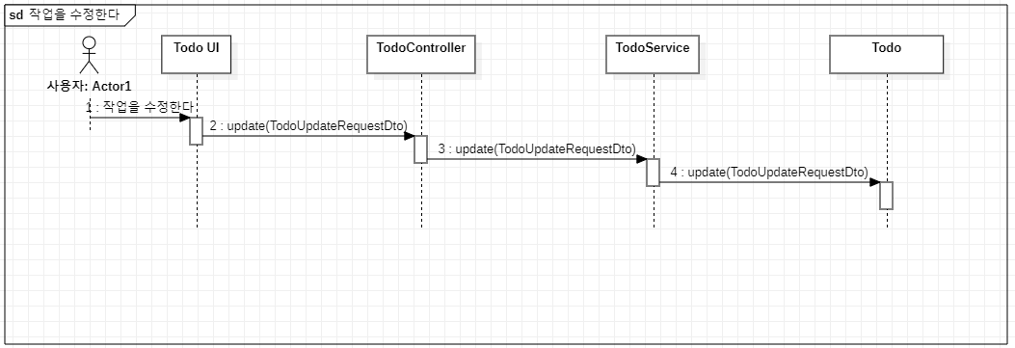
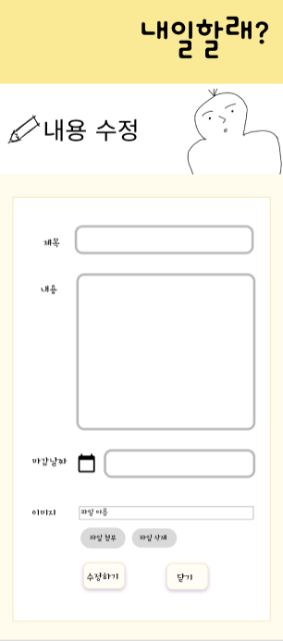
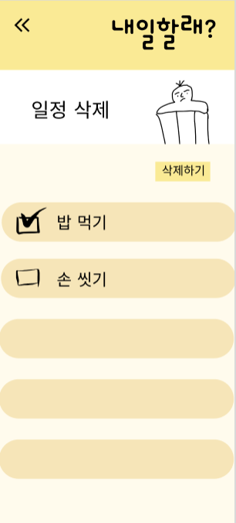
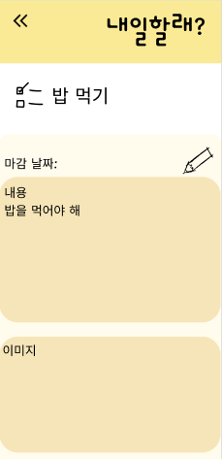
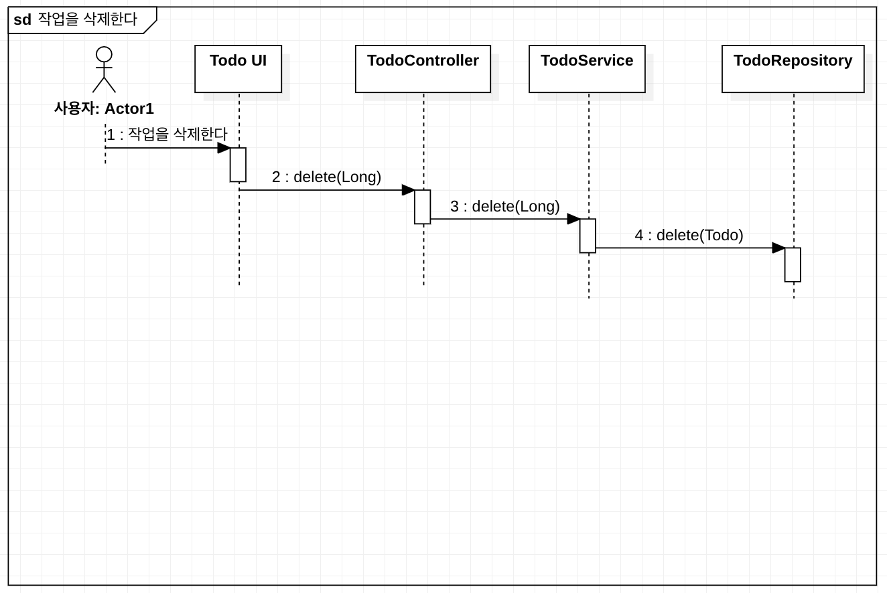
Part 2
요구사항 명세서
작업 관리 | 작업을 생성, 수정, 삭제하고 완료상태를 표시한다.
작업 수정
작업 삭제
작업상세보기

Slide 12
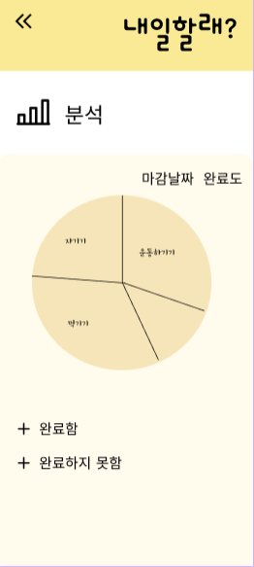
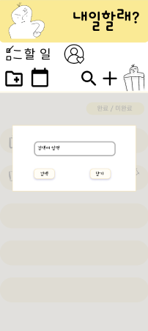
Part 2
요구사항 명세서
사용자 분석 | 작성된 작업들의 완료/미완료 비율을 분석하여 그래프로 시각화한다.
작업 검색 | 단어를 입력받고 해당단어가 포함되어있는 작업을 조회한다.
사용자분석
작업 검색

Slide 13
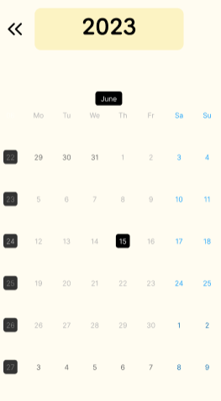
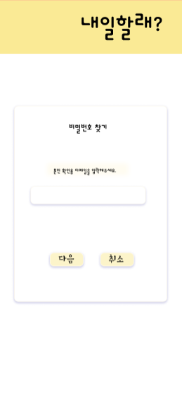
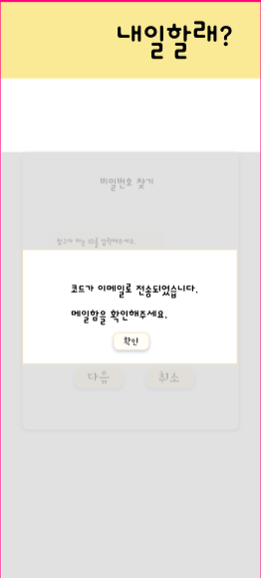
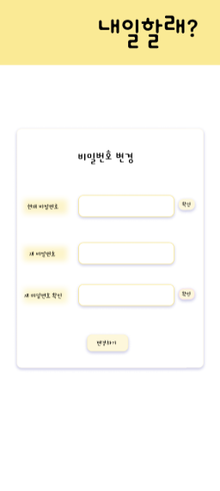
Part 2
요구사항 명세서
비밀번호 초기화 및 수정 | 이메일인증으로 비밀번호를 초기화 비밀번호를 수정한다.
캘린더 확인 | 작성한 작업들을 캘린더 형식으로 확인한다.
비밀번호 초기화
인증메일발송
비밀번호 변경
캘린더 확인

Slide 14
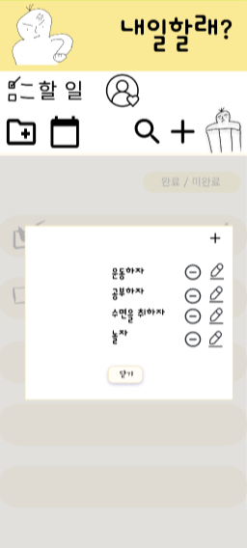
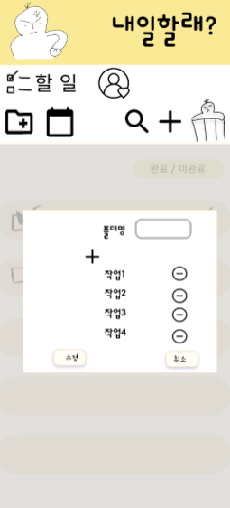
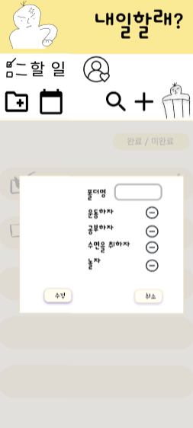
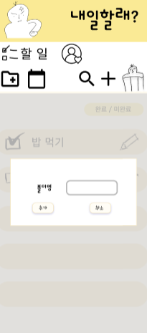
Part 2
요구사항 명세서
폴더 관리 | 폴더를 생성, 수정, 삭제하고 폴더별로 작업을 구분한다.
폴더관리
폴더분류
폴더수정 &삭제
폴더추가

Slide 15
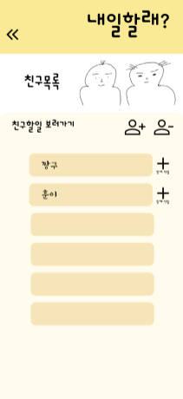
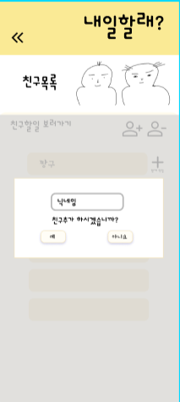
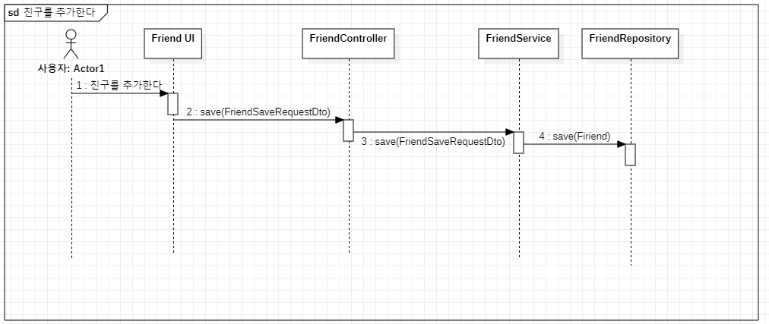
Part 2
요구사항 명세서
친구 추가-삭제 | 다른 사용자의 작업을 보기위해 친구로 추가하고 삭제한다.
친구목록 확인
친구 추가

Slide 16
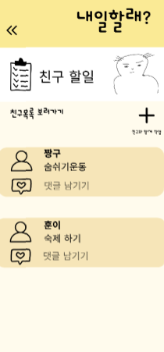
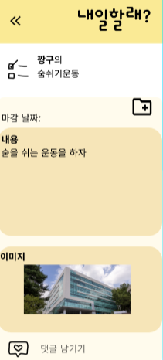
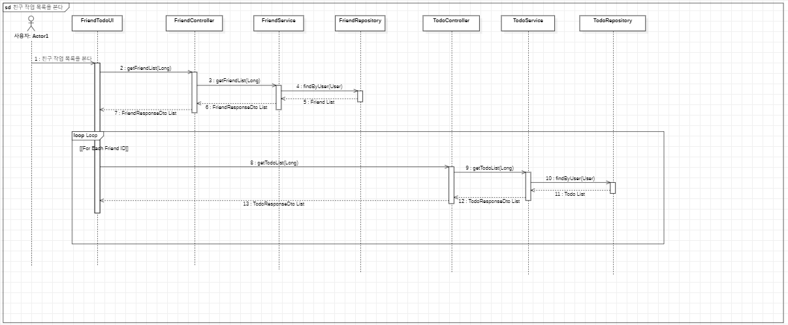
Part 2
요구사항 명세서
친구 동기화 | 친구상태인 다른 사용자의 작업을 확인한다.
친구 작업 확인
친구 작업 상세확인

Slide 17
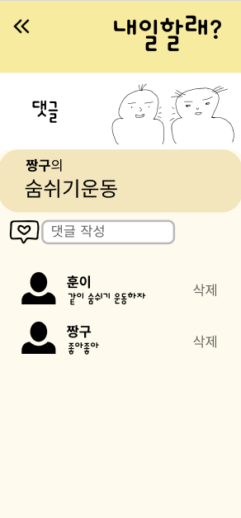
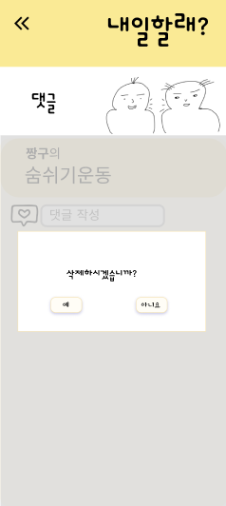
Part 2
요구사항 명세서
댓글 작성-삭제 | 친구관계인 다른사용자의 작업에 댓글을 작성하고 삭제한다.
댓글 확인
댓글 삭제

Slide 18
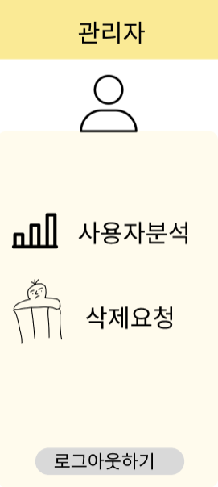
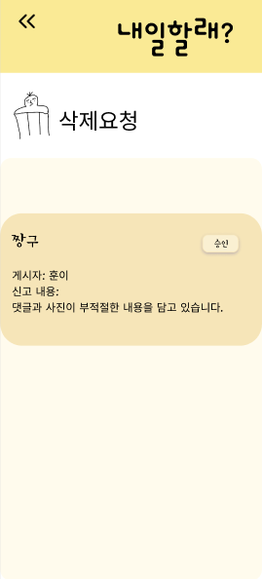
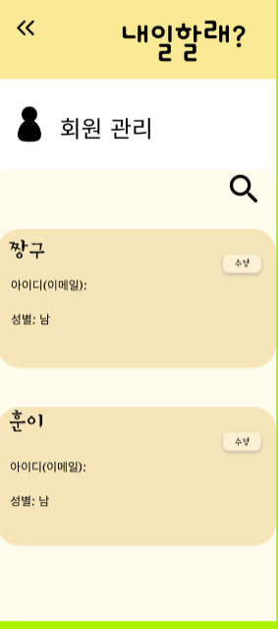
Part 2
요구사항 명세서
관리자
컨텐츠 삭제 | 회원정보 관리
(관리자) 사용자의 회원 정보를 읽거나 수정 및 가이드라인 위반 시 컨텐츠를 삭제한다. | 사용자의 회원정보를 읽거나 수정하고 가이드라인 위반시 사용자를 탈퇴시킨다.
관리자페이지
컨텐츠 삭제
회원정보 관리

Slide 19
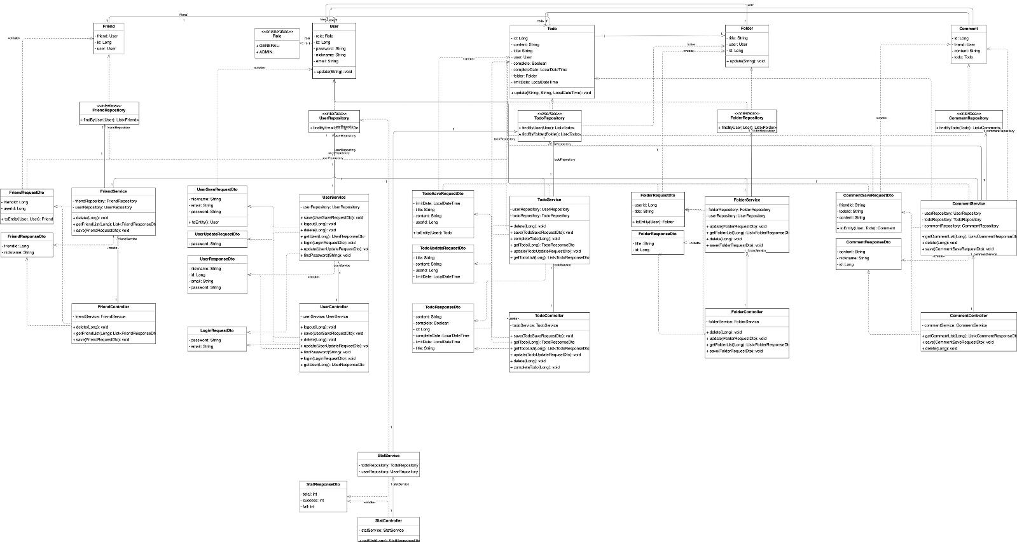
Part 2
요구사항 명세서
Class 설계서

Slide 20

part3 구현
ⓒSaebyeol Yu. Saebyeol’s PowerPoint

Slide 21
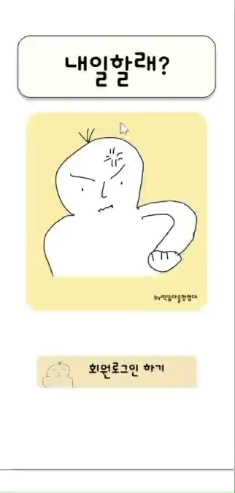
Part 3
구현
첫째
둘째

Slide 22

Thank you

